Slide 1
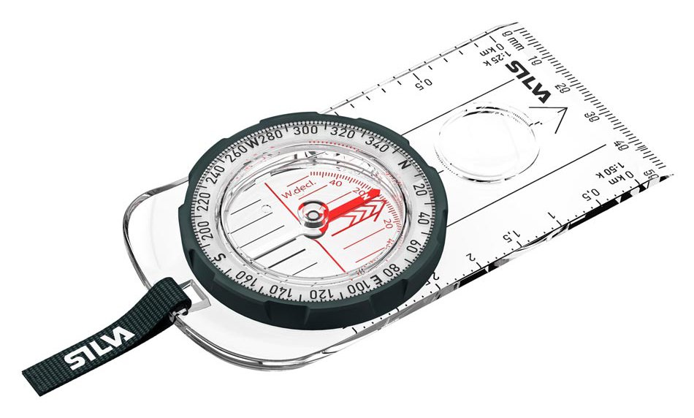
INFORMATION BOUSSOLE

Slide 2
Programme de l’après midi
Tour de table
Pourquoi se servir d’une boussole?
Manipulation libre de la boussole
Théorie
Révision de la carte
Pratique (exercice sur le terrain)
Bilan de l’exercice
Calcul d’azimuts (en salle)
Evaluation de l’information

Slide 3
C’est quoi la boussole ?
C’EST LE NOOOORRRRDDD!!!!!!!!
Le nord sur la carte?
Le nord sur le terrain?

Slide 4
SUR LA CARTE :C’EST LE NORD GEOGRAPHIQUE OU MAGNETIQUE?

Slide 5
Nord de la carte
Il est situé dans le haut de la carte et correspond au nord du quadrillage.
Sur une carte IGN, les lignes verticales bleues du quadrillage UTM sont situées approximativement dans la direction du nord géographique.
EX : Dans les Hautes Alpes le décalage entre le nord de la carte (nord du quadrillage) et le nord géographique sur la carte TOP25 3537ET est de 1°5.
Ce décalage ne modifie rien si l’on choisi ce quadrillage pour orienter correctement une carte au nord car on est dans cette manipulation confronté à de faibles distances.
Ce quadrillage qui couvre toute la carte forme des carrés ou quadrants UTM de 4 cm de coté correspondant à une distance de 1 km sur les cartes IGN TOP25.

Slide 6
Déclinaison magnétique
C’est l’angle formé entre la direction du nord magnétique indiqué par l’aiguille de la boussole et le nord géographique par où passe l’axe de rotation de la terre et où se coupent les méridiens. Le champ magnétique se déplace à une vitesse d’environ 40 km par an et varie donc en fonction du temps et de notre position sur la terre. Sur le sol Français et en randonnée pour de faibles distances, on peut considérer la déclinaison magnétique comme négligeable car sa très faible valeur est inférieure à l’erreur de précision de l’instrument. Un ordre de grandeur. Sur une carte récente de l’IGN TOP25 3537 ET la valeur de la déclinaison magnétique est de 0°23’.

Slide 7
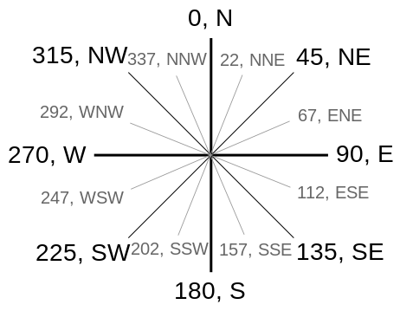
Du nord au sud!!!

Slide 8
Trouve ta voie !

Slide 9
Correction de l’exercice

Slide 10
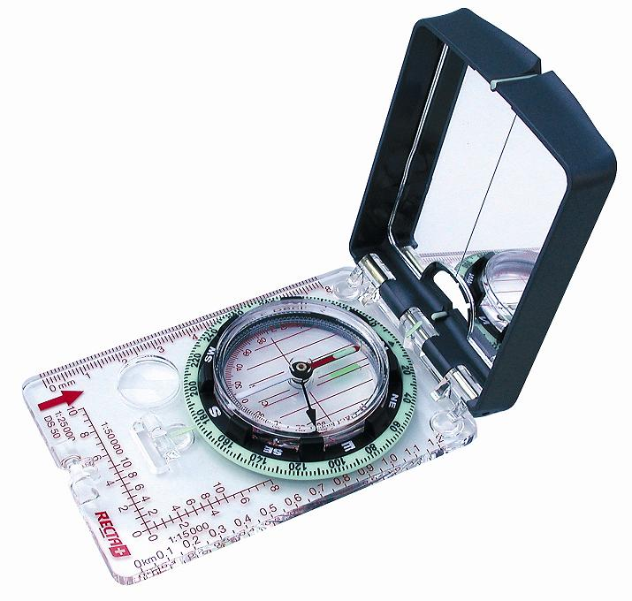
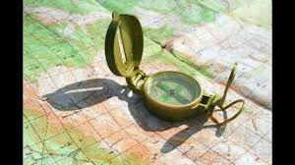
Enfin sauvé!

Slide 11
La boussole
En randonnée on utilise une boussole à plaquette de course d’orientation. Celle-ci est constituée d’une plaquette en plastique transparent munie d’une flèche de direction et d’un cadran rotatif.
La flèche de direction qui sert aussi de ligne de visée est située au milieu de la plaquette dans le sens longitudinal.
Celle-ci permet :
Soit de suivre un azimut.
Soit à viser un point remarquable de façon à déterminer son azimut.
Le cadran rotatif gradué de 0° à 360° comporte :
une flèche rouge qui pointe vers le nord du cadran ou graduation 0° lorsque la déclinaison magnétique est réglée à zéro.
Des parallèles de quadrillage (petits traits rouges parallèles). Ceux-ci sont parallèles à la flèche rouge quand la déclinaison magnétique est réglée à zéro ou sur une boussole ne possédant pas ce réglage.
Le cadran est surmonté de l’aiguille magnétique bicolore dont la partie rouge pointe en permanence vers le nord magnétique.

Slide 12
À condition : de se tenir à l’écart de toute source magnétique pouvant perturber la position de l’aiguille. (ligne haute tension, objet métallique, aimant d’un téléphone etc.). de bien maintenir l’instrument à plat dans le plan horizontal. Une position oblique pourrait perturber la libre rotation de l’aiguille et sa bonne orientation

Slide 13
Relever un azimut sur la carte et suivre ce cap sur le terrain.
Mais comment faire? De la carte au terrain!

Slide 14
Azimut
Un Azimut est l’angle formé entre une direction (direction que l’on va suivre ou direction de visée vers un point remarquable comme par ex un sommet) et une direction de référence comme le nord géographique. Cet angle est mesuré dans le sens des aiguilles d’une montre de 0 à 360 degrés

Slide 15
REVISION DE LA CARTE

Slide 16
2/Tourner le cadran rotatif de façon à ce que ses parallèles de quadrillage et sa flèche rouge soient parallèles à l’axe Nord Sud d’une carte topographique comme sur la photo. Les parallèles du quadrillage et la flèche devant être orientés vers le nord de la carte.
1/Cette utilisation est très utile sur des parties hors sentiers.
Cela revient à aller d’un point A vers un point B.
Il est inutile d’orienter la carte vers le nord.
Placer l’une des deux longueurs du rectangle de la plaquette de la boussole sur la direction AB, la flèche de direction devant être orientée de A vers B.

Slide 17
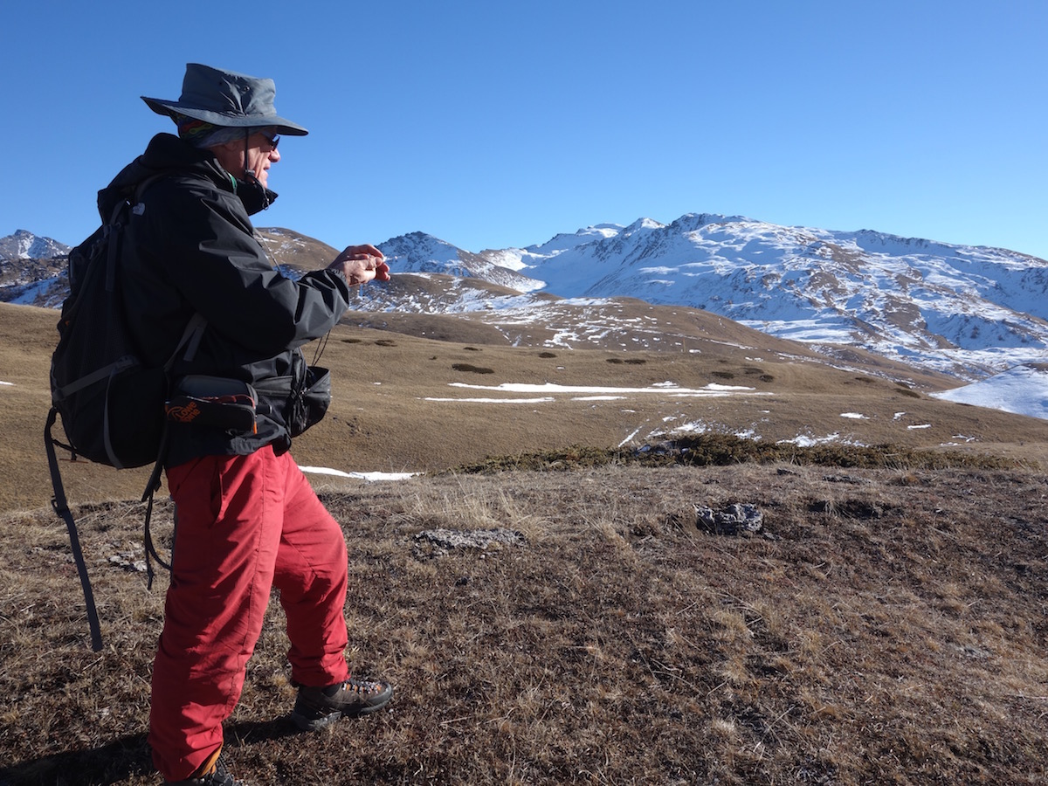
Ouf !!! On va peut être y arriver ?
3/Relever l’azimut correspondant à la direction AB sur le cadran à son point d’intersection avec la flèche de direction.
Sur le terrain tout en ayant vérifié que l’azimut est bien affiché tourner la boussole dans le plan horizontal de façon à amener l’aiguille rouge du cadran sous la partie rouge de l’aiguille aimantée.
4/Les deux aiguilles devant être dans le même alignement.
Avancer dans le sens de la flèche de direction vers le point B tout en maintenant ce réglage.

Slide 18
Calcul d’azimuts
1 aller du centre du rond point de la crèche au centre du terrain de foot(synthétique)
2 du centre du terrain de foot(synthétique) au centre de la piste d’athlétisme
3 du centre de la piste d’athlétisme au centre du rond point de la crèche

Slide 19
Et sur le terrain?

Slide 20
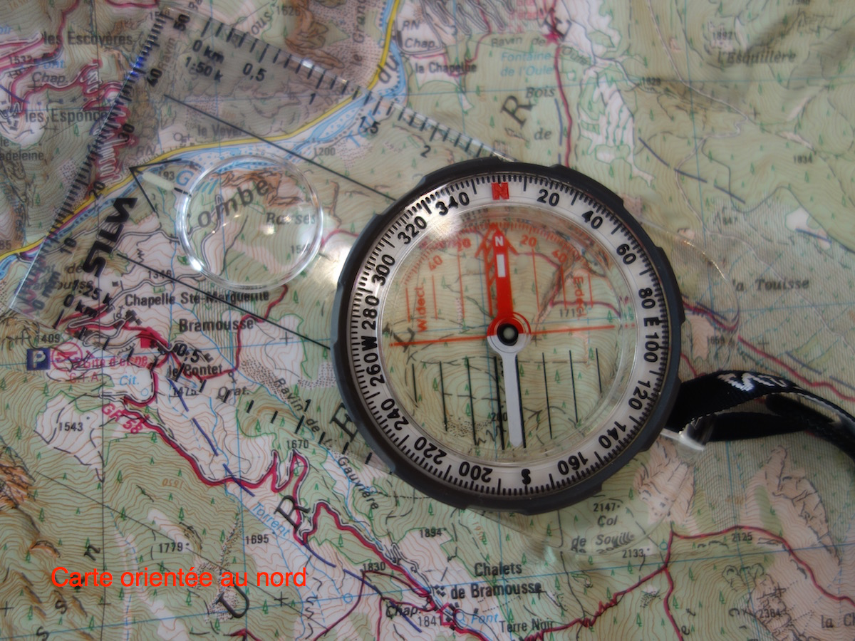
Mais comment faire? Du terrain a la carte !
Orienter la carte au nord en randonnée
C’est la manipulation primordiale la plus fréquemment employée.
Poser la boussole sur la carte et la positionner de façon à ce que la flèche rouge et les parallèles de quadrillage rouges du cadran soient orientés vers le nord de la carte et soient parallèles à l’axe nord-sud d’une carte topographique et dans le cas d’une carte IGN aux verticales bleues du quadrillage UTM. Dans ce cas inutile de déplier toute la carte, surtout s’il y a du vent. Le quadrillage couvre toute la carte et la partie qui vous intéresse suffit.

Slide 21
Position après rotation, la carte est orientée au nord.

Slide 22
Relever l’azimut correspondant à la direction AB sur le cadran à son point d’intersection avec la flèche de direction. Dans notre exemple, sur la photo 260°.
Sur le terrain tout en ayant vérifié que l’azimut est bien affiché (ici 260°) tourner la boussole dans le plan horizontal de façon à amener l’aiguille rouge du cadran sous la partie rouge de l’aiguille aimantée. Les deux aiguilles devant être dans le même alignement.
Avancer dans le sens de la flèche de direction vers le point B tout en maintenant ce réglage

Slide 23
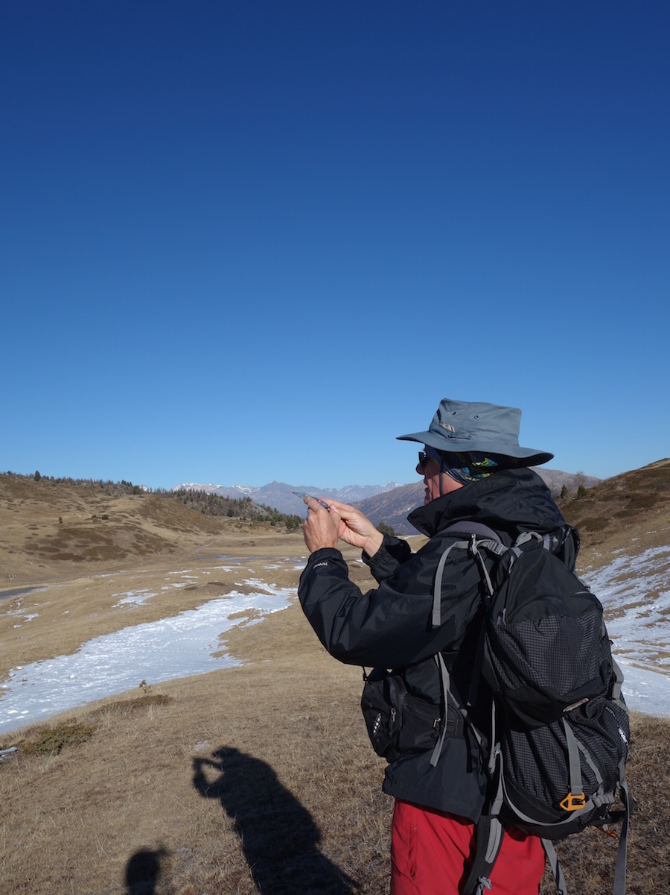
Relever un azimut sur le terrain et le reporter sur la carte
diriger la ligne de visée de la boussole dans la direction à relever,
Tenir la boussole devant soi horizontalement ,pour que l’aiguille aimantée s’oriente librement vers le nord magnétique,
Tournez le boitier jusqu’à mettre sa marque N face à la pointe de l’aiguille aimantée (celle-ci est dans sa « maison »),
Lire la valeur de l’angle ou l’azimut sur la graduation figurant face à la ligne de visée,
A ce stade ne plus toucher au boitier ,se reporter sur la carte,
Poser la boussole sur la carte ,un des bords de la plaquette de la boussole sur le point de stationnement ,le N étant en direction du nord de la carte ,les lignes de fond du boitier parallèles à un méridien (on oubli l’aiguille aimantée),
Le prolongement du bord de la plaquette nous indique la direction visée lors du relèvement,

Slide 24
Déterminer votre position avec la méthode de triangulation.
Relever les azimuts de trois points remarquables suffisamment éloignés angulairement les uns des autres pour plus de précision. Reporter les directions correspondantes de ces points sur la carte. Votre position se trouve approximativement au milieu du triangle d’erreur formé par l’intersection de ces trois droites.
Sur une carte IGN la solution la plus simple consiste à prendre comme axe de référence la direction verticale du quadrillage bleu UTM qui couvre toute la carte.
Pour des points remarquables très éloignés, il faudra apporter une correction angulaire lors du report de l’azimut sur la carte correspondant à la différence d’inclinaison entre les verticales du quadrillage et les verticales noires qui représentent exactement le nord géographique. L’angle devra être mesuré préalablement au rapporteur et indiqué éventuellement pour mémoire sur le talon légende de la carte.
Ex : Si les verticales noires sont inclinées sur la droite par rapport aux verticales bleues, il faudra ajouter la valeur de cette correction à l’azimut et reporter le nouvel angle obtenu avec la boussole sur la carte.
Méthode qui manque un peu de précision et qui n’est pas facile à mettre en place mais à connaître et à utiliser en cas de panne de GPS quand on est perdu si le temps permet d’apercevoir des points remarquables.

Slide 25
Représentation des trois directions correspondant aux 3 azimuts relevés.

Slide 26
MARIE-ISABELLE ET PIERRE
Merci pour votre attention et Bon courage pour la suite de la journée

Slide 27
CARTE AVEC BALISES

